Slide 1
机票价格预测项目进度汇报
全面展示项目进展与学习成果
汇报人：牟宏升
第二次项目进度汇报

Slide 2
目录
项目情况
02
整体总结
01
03
学习拓展

Slide 3
项目情况
了解项目整体与各小组的进度、数据库重构及风险评估

Slide 4
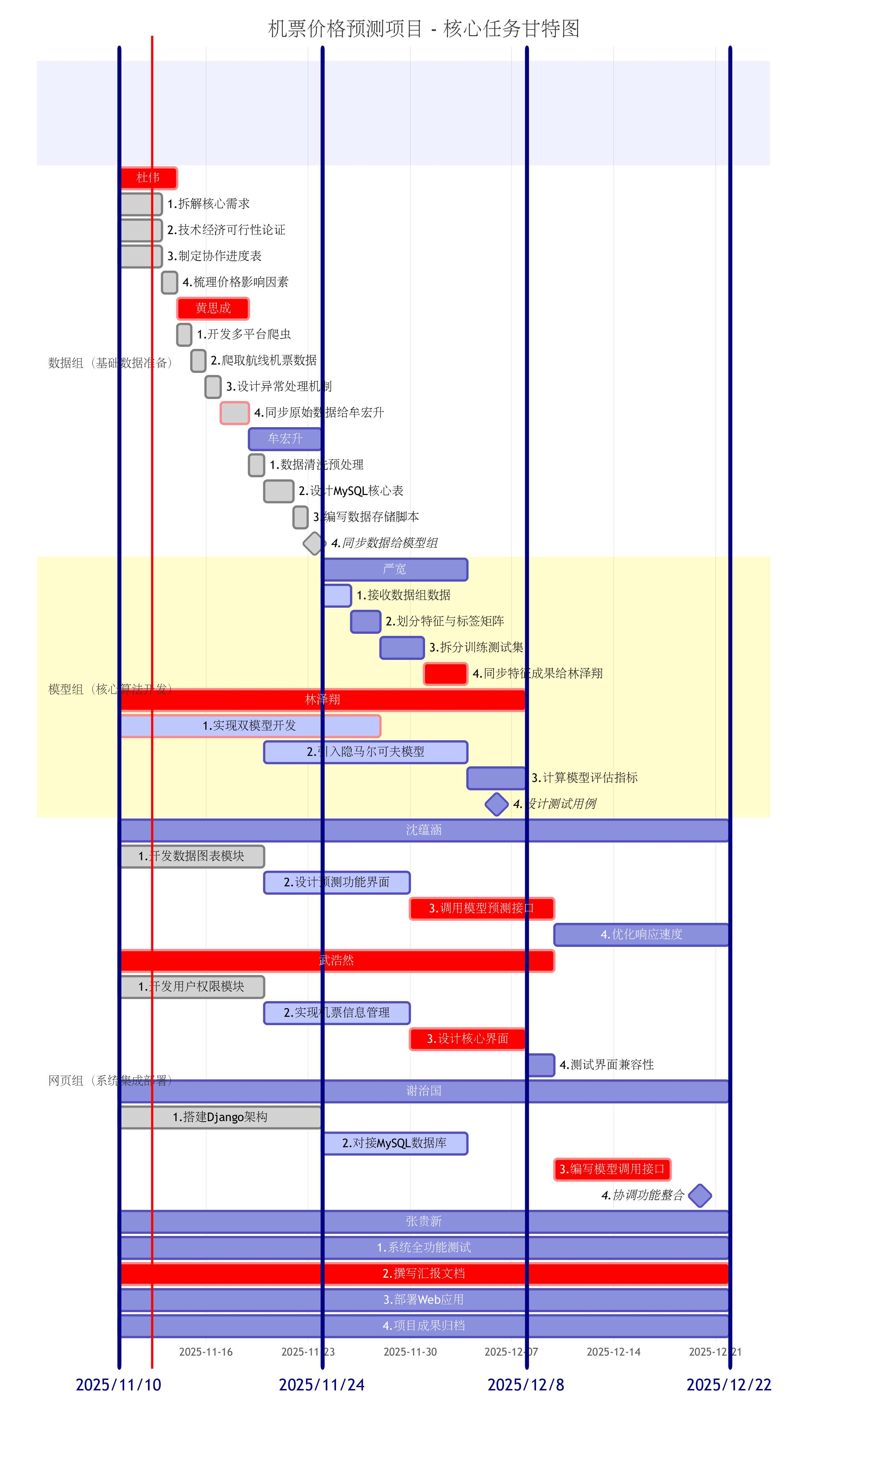
总体进度
项目周期与阶段完成度
01
02
03
04
项目周期
当前阶段
整体完成率
核心里程碑
2025 - 11 - 10至2025 - 12 - 22，共6周，明确项目时间范围。
示例：第3周，数据组收尾，模型组启动，清晰展示当前所处环节。
按任务量统计为35%，反映项目总体推进程度。
需求分析与技术选型、数据采集与预处理部分完成，模型训练等后续推进。

Slide 5
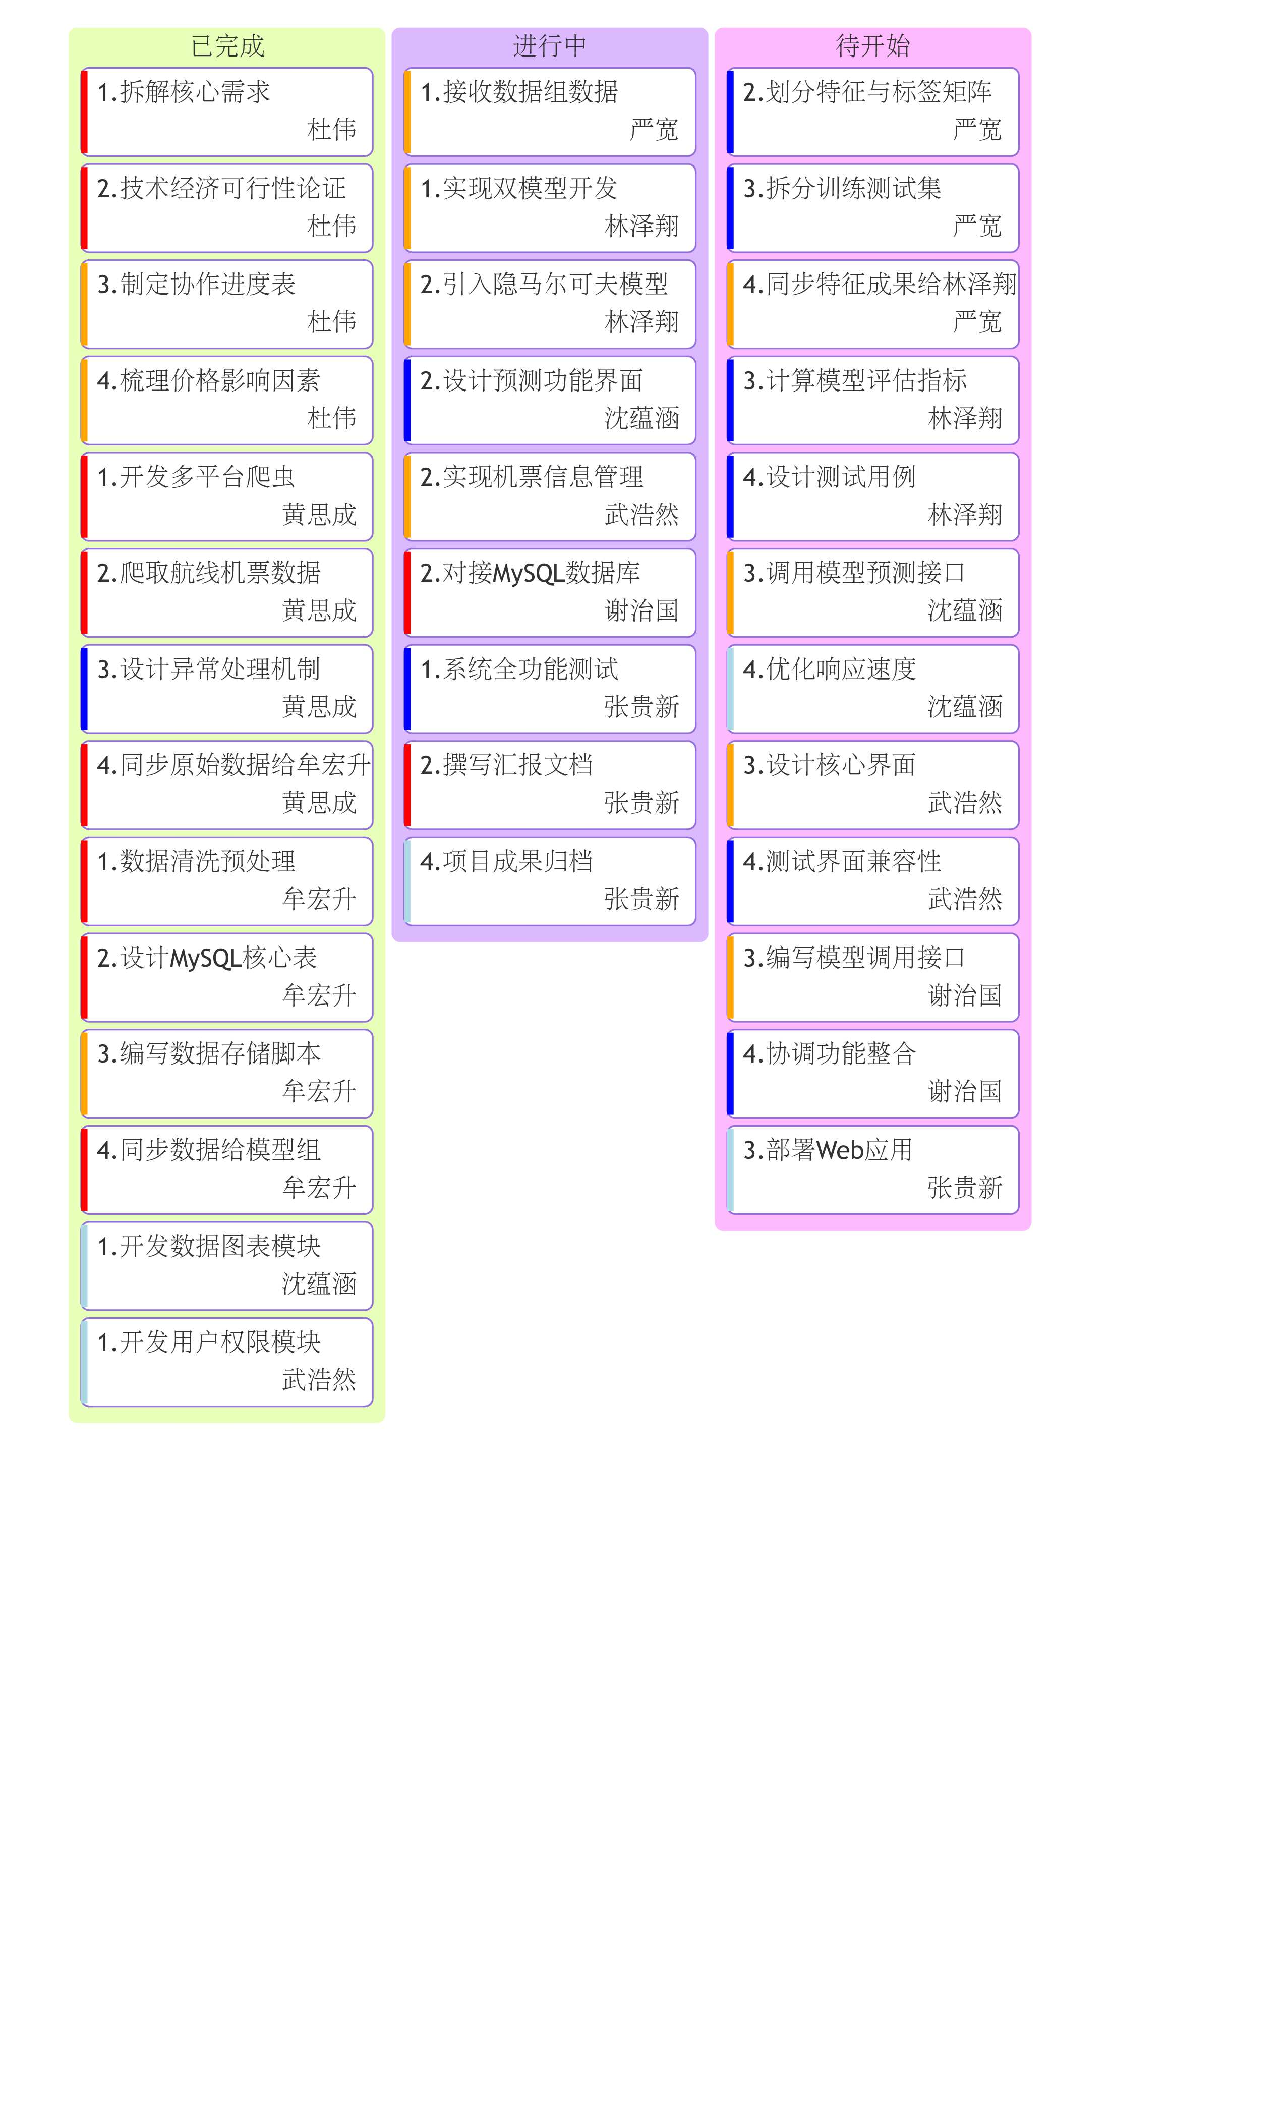
各小组当前进度
各小组任务完成详情
数据组任务情况
已完成任务11项，进行中1项，未启动0项，完成率达92%。
数据组负责人
明确数据组各项工作负责人为杜伟，确保任务执行。
模型组任务情况
已完成任务0项，进行中3项，未启动5项，启动率38%。
网页组任务情况
已完成任务3项，进行中3项，未启动10项，启动率38%。

Slide 6
数据库重构
01
03
原始表字段定义不严谨，需做修改以适应后续业务要求。
修改完成。
重构原因
当前进度
02
04
修改……
由数据组牟宏升负责数据库重构工作。
重构内容
负责人
重构原因、内容与进度

Slide 7
风险评估
识别风险并制定应对措施
技术风险
进度风险
模型准确率未达预期，等级为高风险，影响项目效果。
网页组开发任务可能滞后，等级为中。
1
2
数据风险
协作风险
3
4
爬虫反爬限制导致数据量不足，等级为中。
跨组数据对接格式不统一，等级为低。

Slide 8
两周计划
数据组计划
模型组计划
网页组计划
11月25日完成数据组与模型组对接。
12月8日前完成模型开发和测试。
12月22日前完成系统开发和测试。
未来两周各小组工作安排

Slide 9
学习拓展
学习多项技能并应用于项目

Slide 10
OKR实践
培养目标导向思维
学习目标
全员参与情况
培养“目标 - 关键结果”思维，提升个人成长计划性。
9名成员各制定1个OKR，在生活、学习方向展开。
实践进展
典型案例
完成OKR制定，熟悉OKR的基本要求。
黄思成规律运动，谢治国阅读非专业书籍，为成员树立榜样。

Slide 11
GitHub使用
掌握代码协作工具
学习内容
实践成果
应用场景
学习代码仓库创建、分支管理等操作，规范协作流程。
建立项目公共仓库，完成分支规划，全员掌握基础操作。
用于代码版本控制和跨组协作开发，避免代码冲突。

Slide 12
Markdown语法
提升文档编写能力
学习重点
实践应用
成果展示
学习标题、列表等语法，适配项目文档需求。
数据组、模型组和网页组分别用于撰写不同文档。
9名成员均完成专属学习笔记，覆盖不同角色场景。

Slide 13
Postman接口测试
保障接口功能正常
实践场景
测试数据组、模型组的不同接口，制定测试用例。
学习内容
负责人
学习接口创建、参数设置等测试相关内容。
由张贵新负责测试工作，已完成全员培训。

Slide 14
FinalShell远程管理
实现服务器高效操作
01
02
03
学习内容
实践应用
价值
学习服务器连接、文件传输等远程管理操作。
连接测试服务器，部署数据库，传输项目代码。
为后续Web应用部署奠定基础，核心成员已掌握。

Slide 15
Maven项目管理
学习内容
学习依赖管理、项目构建和生命周期配置。
实践场景
优化项目依赖与构建
管理Web项目依赖，配置打包流程，解决依赖冲突。
负责人
由沈蕴涵负责，输出《Maven配置指南》。

Slide 16
企业报销
规范项目费用报销
学习内容
覆盖场景
成果
01
02
03
学习报销标准、票据要求等报销相关内容。
覆盖服务器租赁、工具订阅、打印耗材等费用。
完成《项目报销指南》，明确规范与时间节点。

Slide 17
周报编写
培养总结与沟通习惯
学习目标
周报模板
实践情况
培养定期总结习惯，提升工作透明度。
包含本周完成、遇到问题、下周计划和学习收获。
已提交2期周报，全员参与率100%。

Slide 18
整体总结
总结项目进展与待改进点

Slide 19
总结与待改进
回顾成果与明确方向
项目进展
学习成果
符合预期，数据组推进高效，模型组与网页组按计划启动。
8项拓展内容全覆盖，70%应用于项目，提升团队能力。
风险控制
待改进
高风险项已制定应对措施，每周跟踪风险情况。
跨组协作效率和部分学习内容实践不足，需加以改进。

Slide 20
谢谢观看
报告人名称
20xx.xx.xx
内容由夸克AI生成

